Slide 1


Node.js 应用开发（上）

Slide 2

JavaScript 编程入门
JavaScript 编程进阶

Slide 3

GitHub 开源之旅第九季：Linux Bash 入门（上）
20 课时，6 小时 13 分钟
GitHub 开源之旅第九季：Linux Bash 入门（下）
19 课时，6 小时 19 分钟

Slide 4
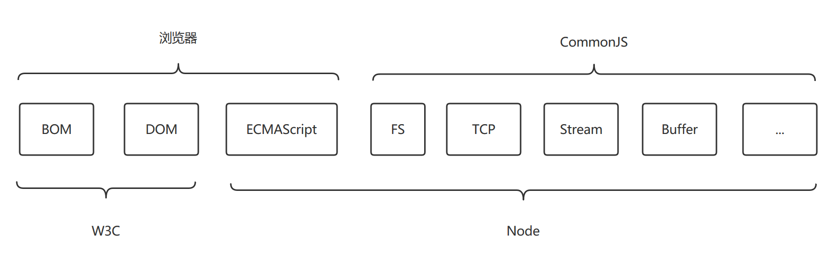

Slide 5
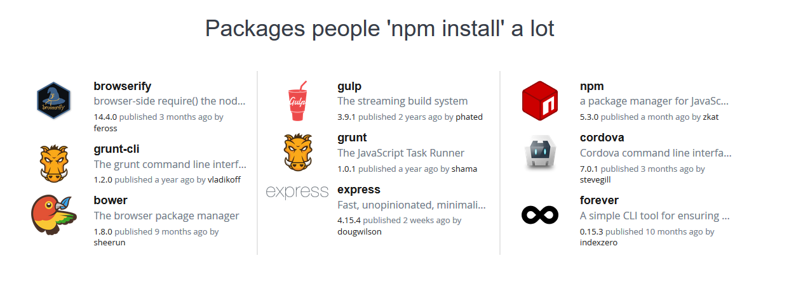

Slide 6
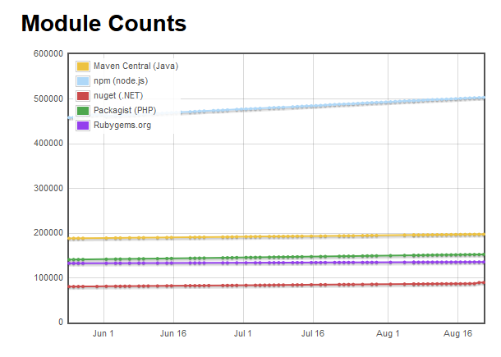
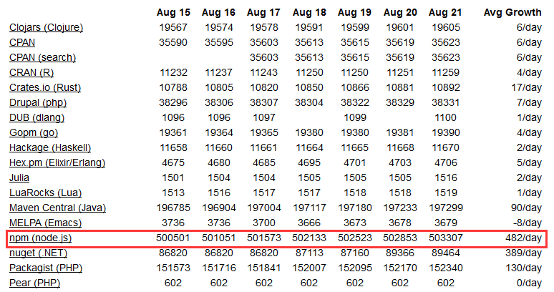

Slide 7
Node.js API
常用编程任务
CLI & Web Server

Slide 8
内容安排
01
02
课程说明
Node.js 简介
03
04
全局（上）
全局（下）
05
06
事件
流

Slide 9



开发环境
主机名：OFFICE
IP 地址：192.168.XXX.144

Slide 10
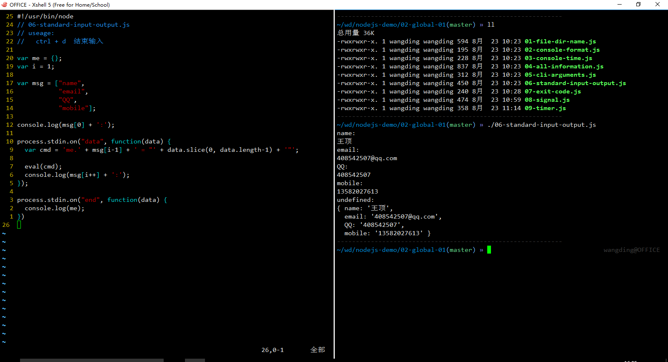

Slide 11

课程资料
https://github.com/wangding/courses/tree/master/nodejs

Slide 12


Slide 13

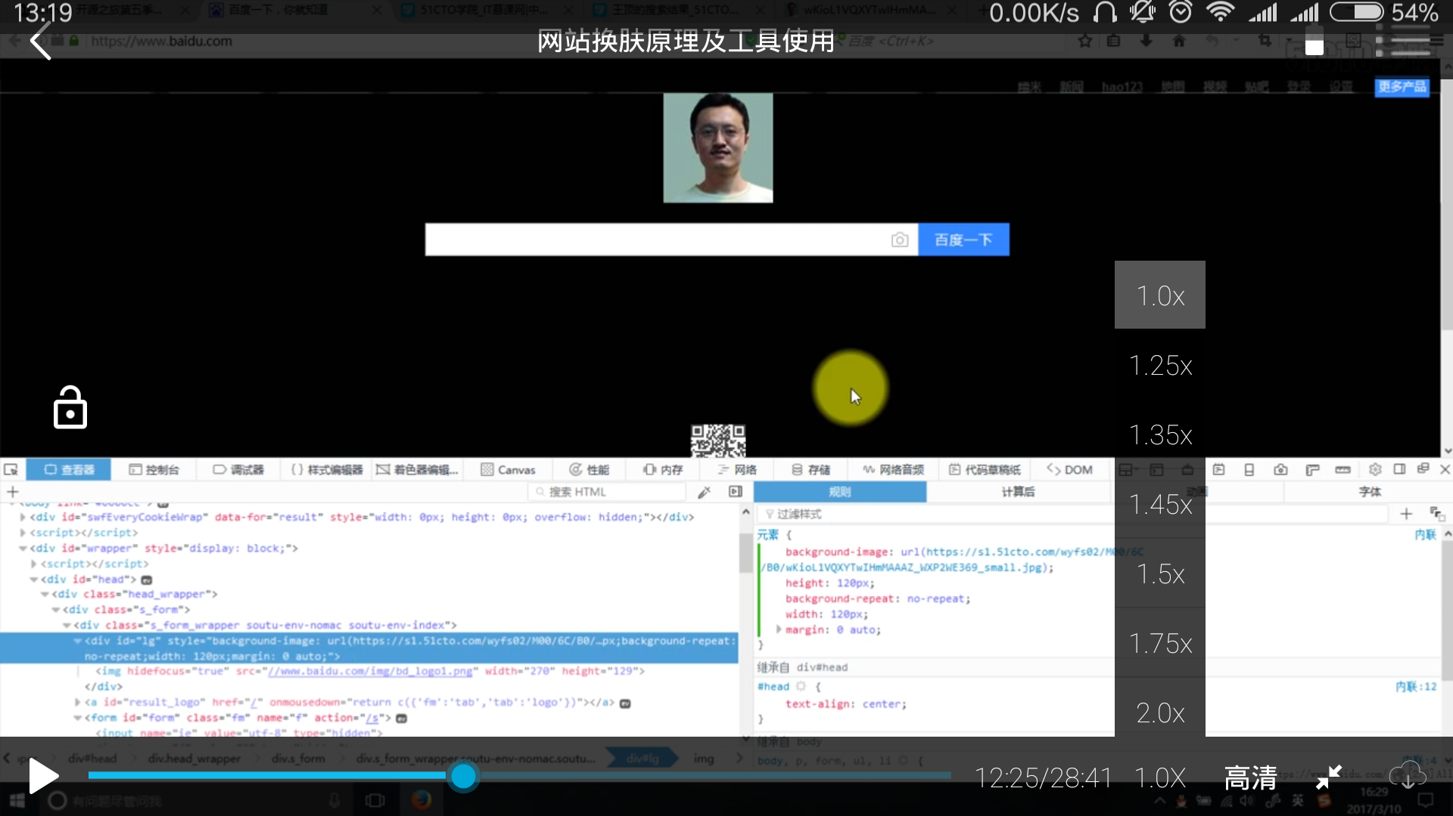

Slide 14

作业任务
了解 Node.js
要求：
浏览 Node.js 官方网站
浏览 Node.js 中文网站
浏览 Node.js 官方 API
浏览 Node.js 中文 API
浏览电子书
浏览课程资料页面
产品经理入门课程套餐
http://edu.51cto.com/pack/view/id-1033.html

Slide 15

Node.js 简介

Slide 16


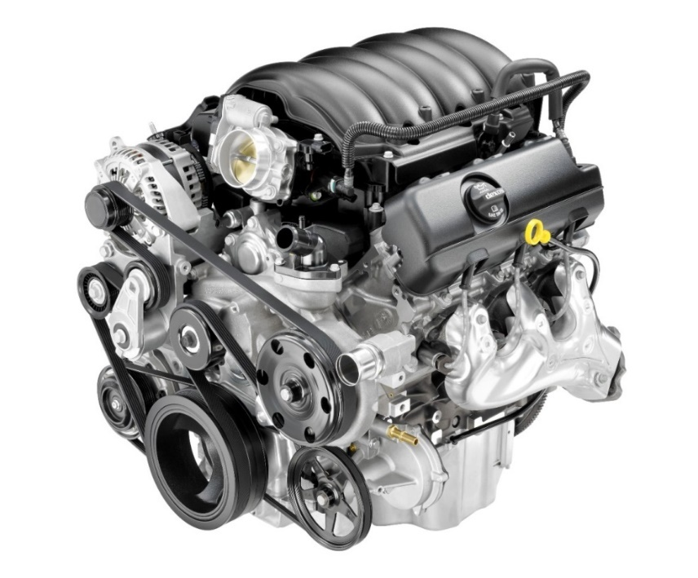


Slide 17
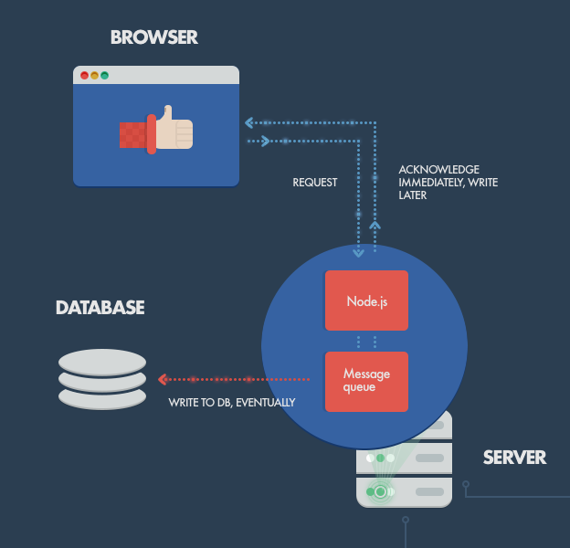

Slide 18


Slide 19
Node.js API
ECMAScript
内置对象
全局对象
普通模块
Array
Date
Number
String
Math
JSON
Console
…
__dirname
__filename
console
process
Class: Buffer
require
exports
…
fs
stream
os
http
net
zlib
path
…

Slide 21
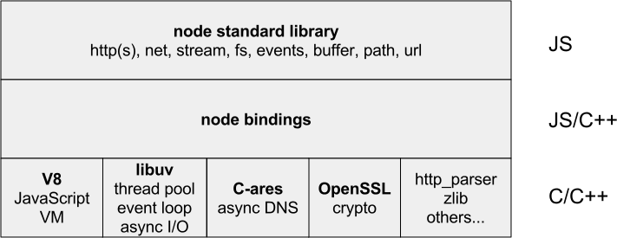

Slide 22
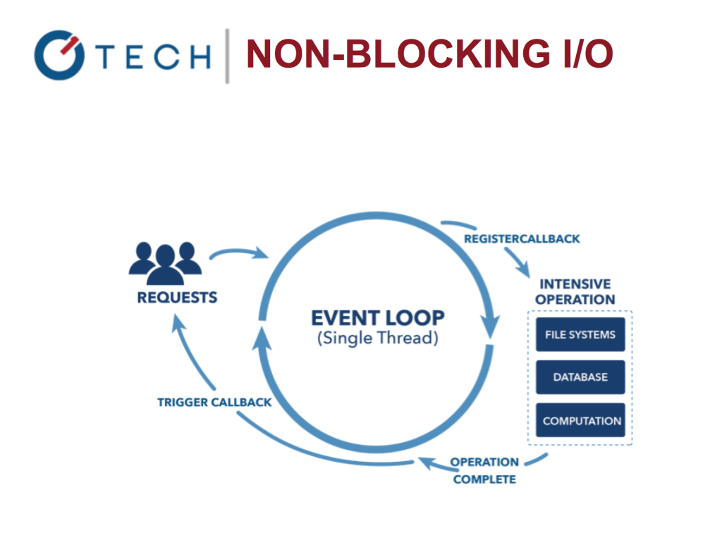

Slide 23
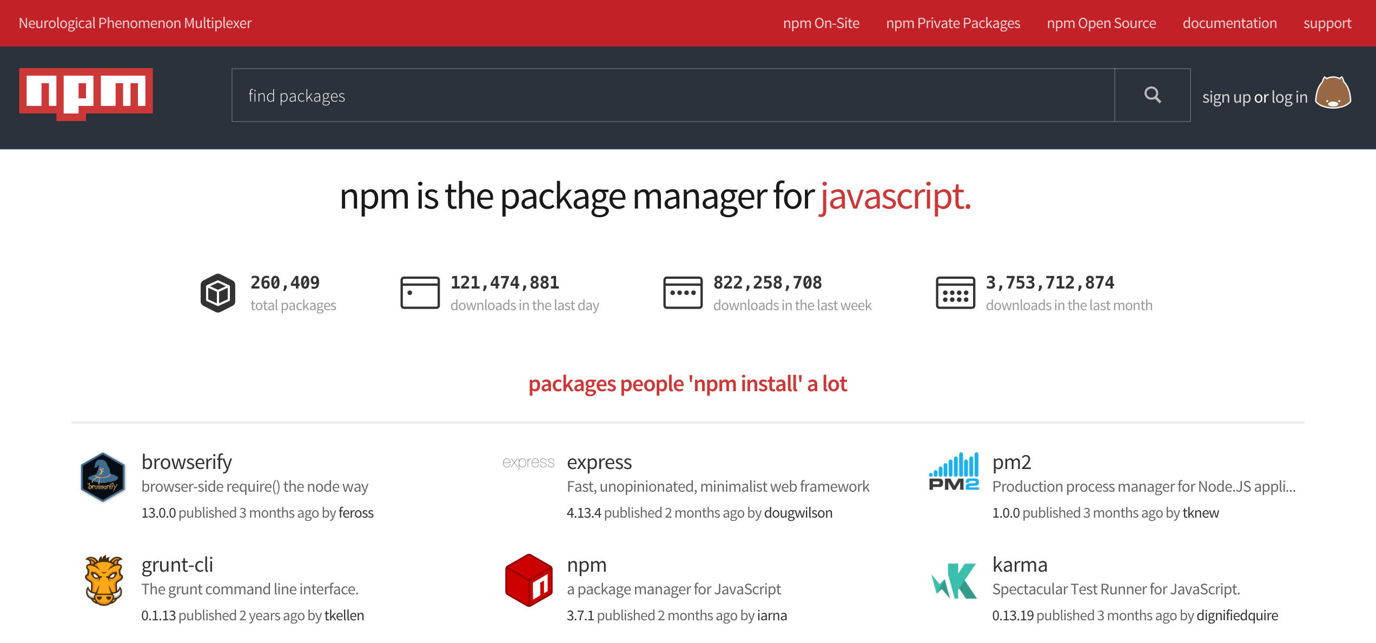

Slide 24
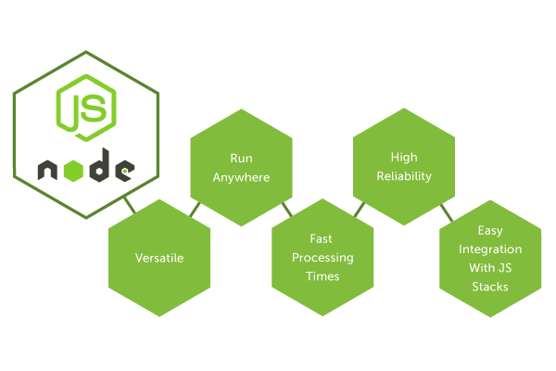

Slide 25
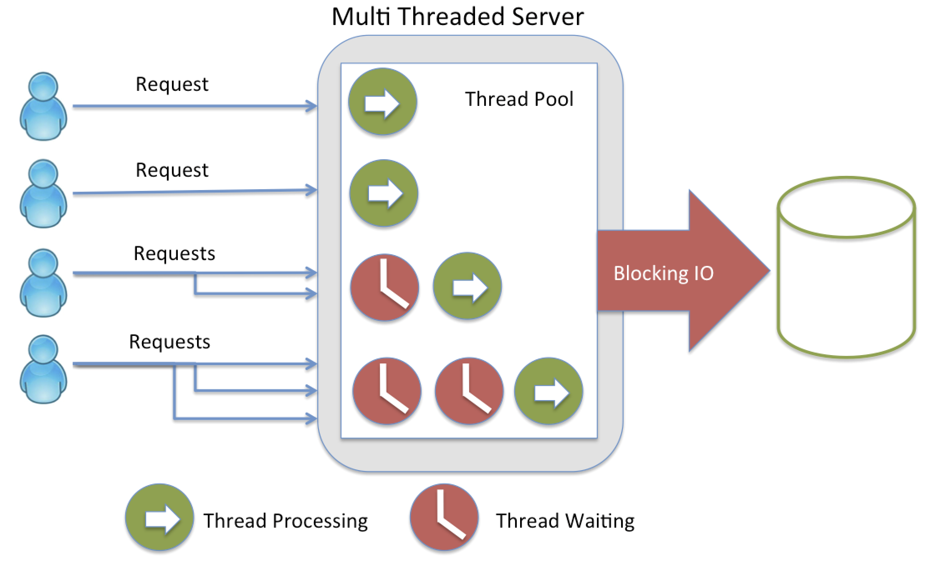

Slide 26
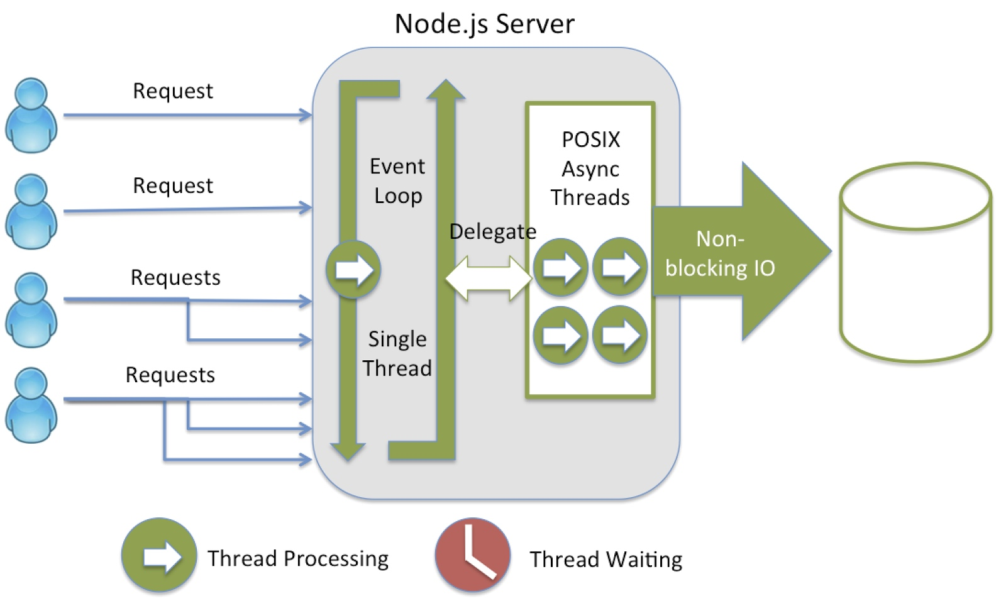

Slide 27


Slide 28

作业任务
搭建开发环境
要求：
下载并安装 vmware workstation Pro 12
下载并导入 mocha.ova 开发环境
下载并安装 xshell 5
配置 mocha 虚拟机的网卡 IP 地址
配置 mocha 虚拟机的 git 参数
浏览 vim 参考资料，掌握 vim 的使用
编写 hello-world 控制台程序
编写 hello-world 服务器程序
http://edu.51cto.com/pack/view/id-1037.html

Slide 29

全局（上）：最常用的API

Slide 30
Node.js API
ECMAScript
内置对象
全局对象
普通模块
require(‘module-name’)
Array
Date
Number
String
Math
JSON
Console
…
__dirname
__filename
console
process
Class: Buffer
require
exports
…
fs
stream
os
http
net
zlib
path
…

Slide 31
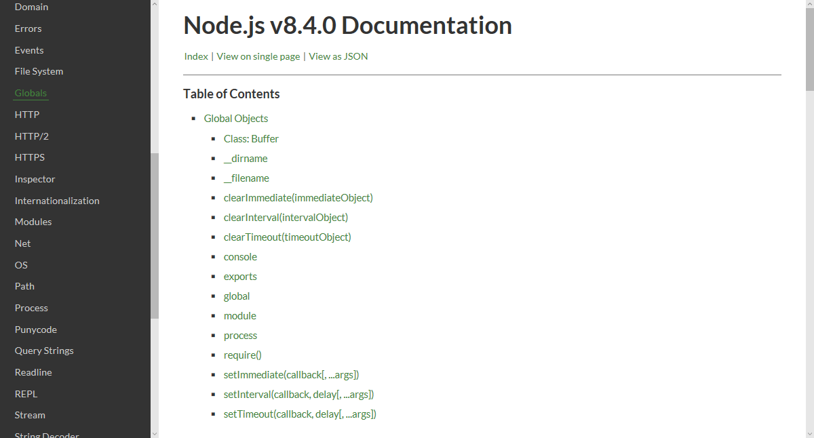
__dirname
__filename
console
process
setImmediate()
setInterval()
setTimeout()
clearImmediate()
clearInterval()
clearTimeout()
Class: Buffer
require()
exports
module

Slide 32
全局
__dirname
__filename
setImmediate()
setInterval()
setTimeout()
clearImmediate()
clearInterval()
clearTimeout()
Class: Buffer
console
require()
exports
module
process

Slide 33
全局
__dirname
__filename
setImmediate()
setInterval()
setTimeout()
clearImmediate()
clearInterval()
clearTimeout()
Class: Buffer
console
require()
exports
module
process

Slide 34
全局
__dirname
__filename
setImmediate()
setInterval()
setTimeout()
clearImmediate()
clearInterval()
clearTimeout()
Class: Buffer
console
require()
exports
module
process

Slide 35
全局
__dirname
__filename
setImmediate()
setInterval()
setTimeout()
clearImmediate()
clearInterval()
clearTimeout()
Class: Buffer
console
require()
exports
module
process

Slide 36

作业任务
全局（上）
要求：
编写 01-file-dir-name.js
编写 02-console-format.js
编写 03-console-time.js
编写 04-all-information.js
编写 05-cli-arguments.js
编写 06-standard-input-output.js
编写 07-exit-code.js
编写 08-signal.js
编写 09-timer.js
http://edu.51cto.com/pack/view/id-1025.html

Slide 37

全局（下）：最常用的API

Slide 38
__dirname
__filename
console
process
setImmediate()
setInterval()
setTimeout()
clearImmediate()
clearInterval()
clearTimeout()
Class: Buffer
require()
exports
module

Slide 39
全局
__dirname
__filename
setImmediate()
setInterval()
setTimeout()
clearImmediate()
clearInterval()
clearTimeout()
Class: Buffer
console
require()
exports
module
process

Slide 40
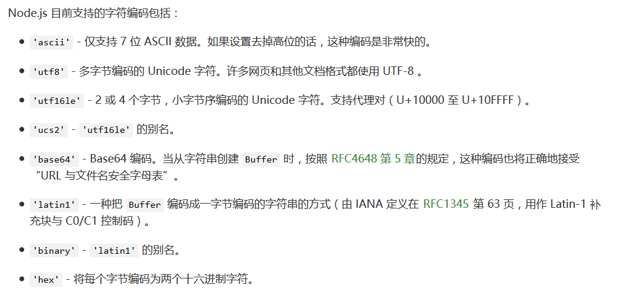

Slide 41
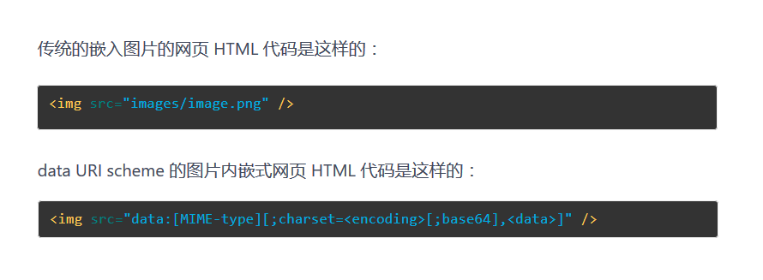

Slide 42
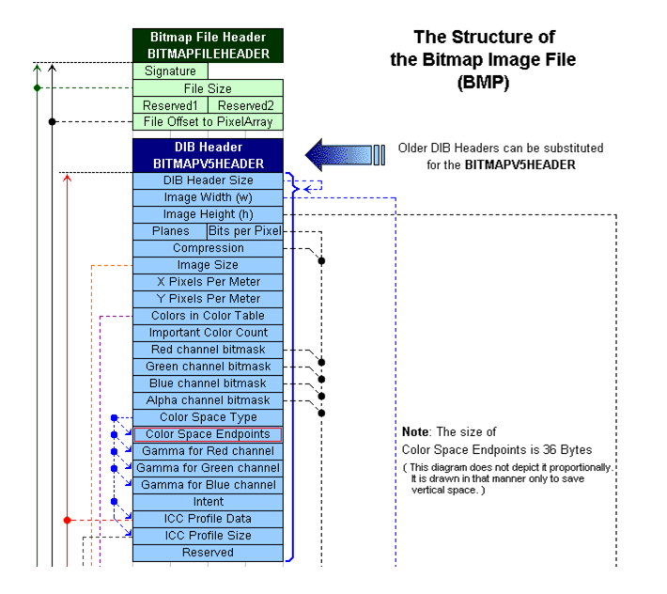

Slide 43
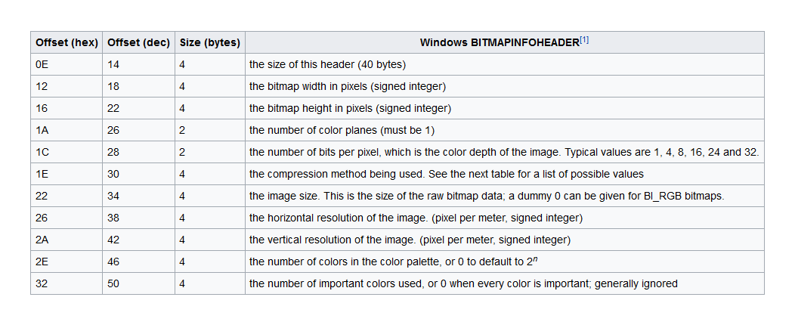

Slide 44
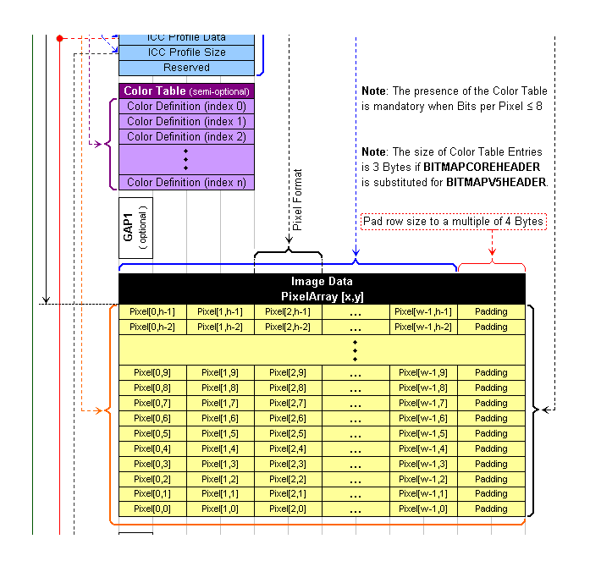

Slide 45
全局
__dirname
__filename
setImmediate()
setInterval()
setTimeout()
clearImmediate()
clearInterval()
clearTimeout()
Class: Buffer
console
require()
exports
module
process

Slide 46


Slide 47


Slide 48
全局
__dirname
__filename
setImmediate()
setInterval()
setTimeout()
clearImmediate()
clearInterval()
clearTimeout()
Class: Buffer
console
require()
exports
module
process

Slide 51
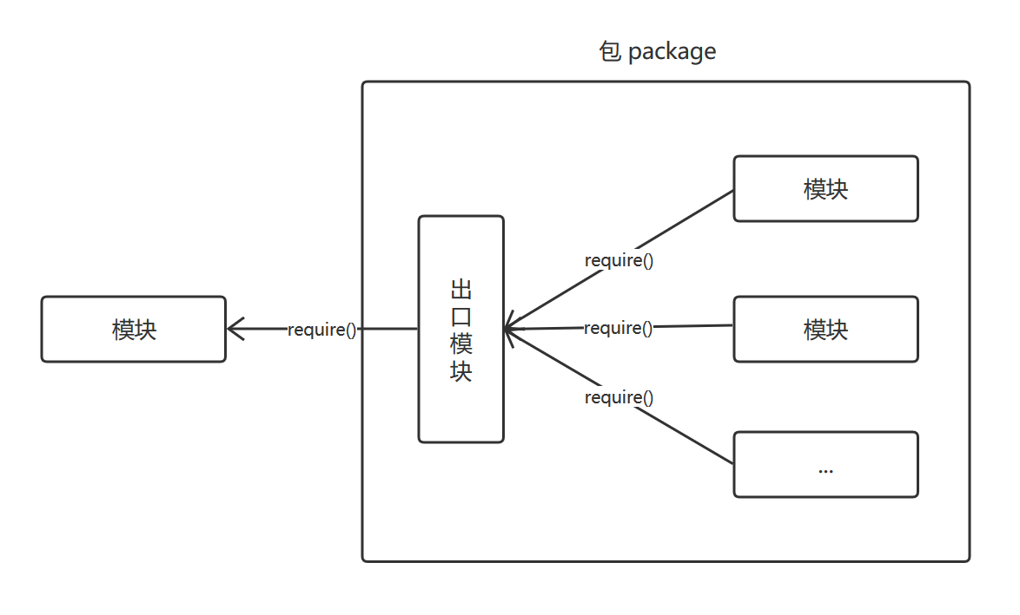

Slide 52
__dirname
__filename
console
process
setImmediate()
setInterval()
setTimeout()
clearImmediate()
clearInterval()
clearTimeout()
Class: Buffer
require()
exports
module

Slide 53

作业任务
Buffer
要求：
编写 01-basic.js
编写 02-encode.js
编写 02-decode.js
编写 03-data-uri.js
编写 04-bmp-info.js
编写 05-write-bmp.js
中级自动化测试工程师套餐课程
http://edu.51cto.com/pack/view/id-1070.html

Slide 54
作业任务
模块管理
要求：
编写 01-third-module.js
编写 02-export-var.js
编写 02-export-function.js
编写 02-export-object.js
编写 02-main.js
编写 03-export-all.js
编写 03-main.js
中级自动化测试工程师套餐课程
http://edu.51cto.com/pack/view/id-1070.html

Slide 55

事件：玩转 EventEmitter

Slide 56
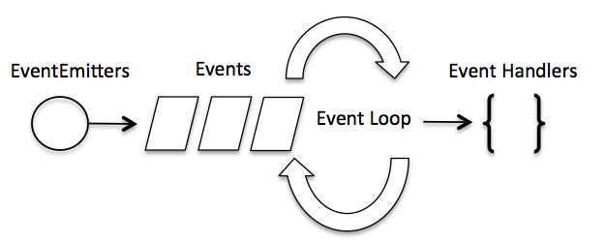

Slide 57
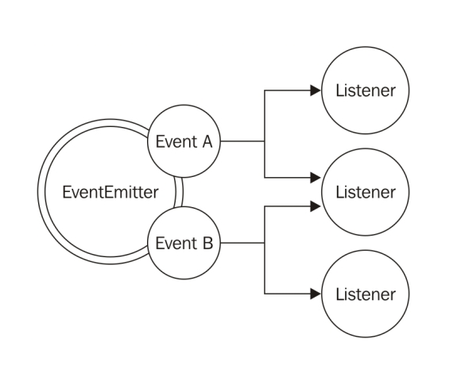

Slide 58
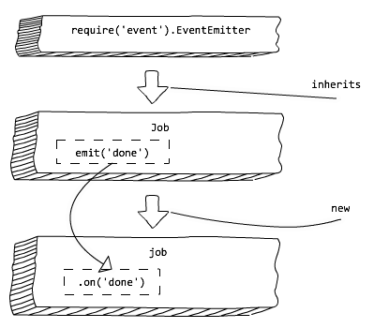

Slide 59

作业任务
事件处理
要求：
编写 01-event-emitter.js
编写 02-dog.js 以及 02-play-dog.js
编写 03-radio.js 以及 03-listen-radio.js
编写 04-mixing-event-emitter.js
编写 05-error.js
编写 06-event-name.js
配置管理之 Git 分布式版本控制系统从入门到精通
http://edu.51cto.com/pack/view/id-1036.html

Slide 60

流：最强大和最易误解的功能

Slide 61
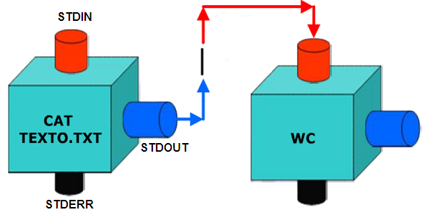

Slide 62
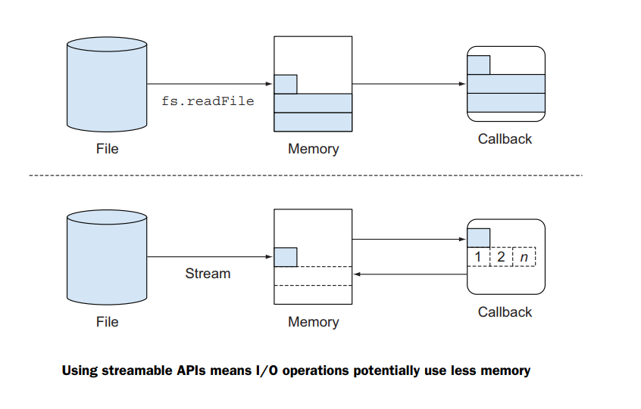

Slide 63
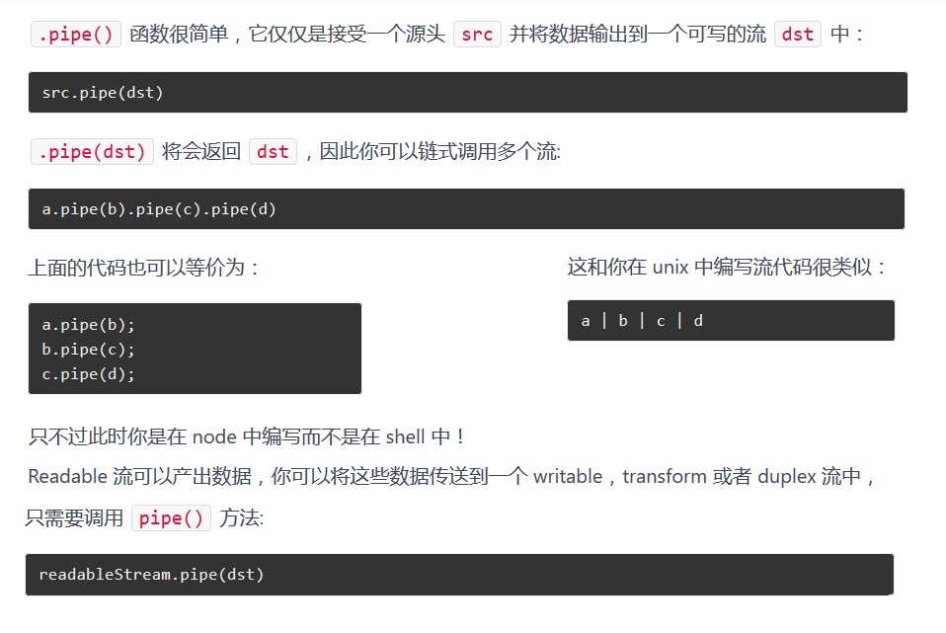

Slide 64

作业任务
流
要求：
编写 01-stdin-stdout.js
编写 02-static-http-server.js
编写 02-static-http-server-stream.js
编写 03-readable-push.js
编写 03-readable-pull.js
编写 03-my-readable.js
编写 04-green-stream.js
http://edu.51cto.com/pack/view/id-1024.html

Slide 65
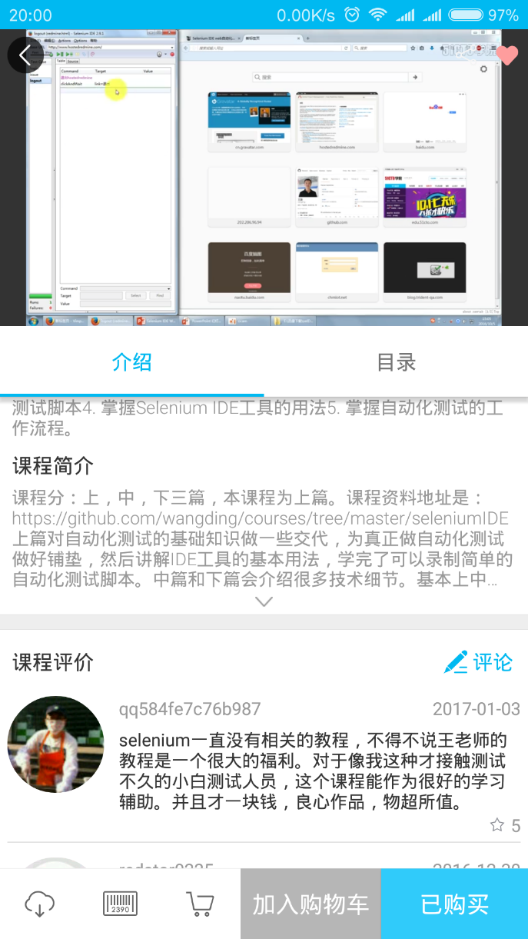
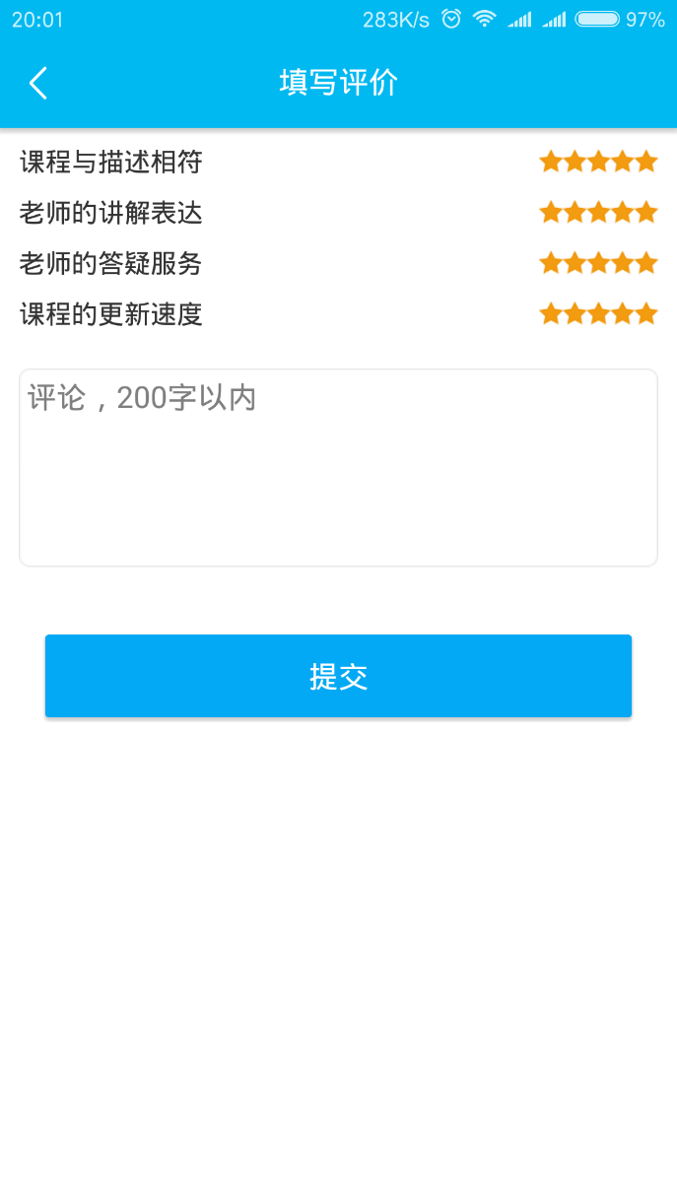

Slide 66


Slide 67

学无止境

Slide 68
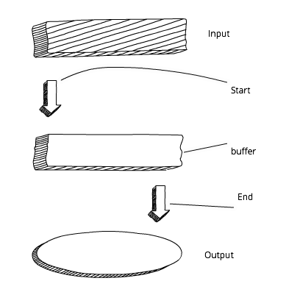

Slide 69
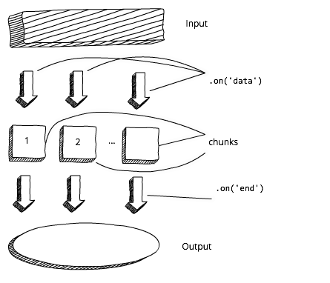

Slide 70
Who are applying NodeJS (国外)
LinkedIn
2012.10 将所有移动应用服务从 Ruby on Rails 迁到 NodeJS
Groupon
2013.10 将所有应用从 Ruby on Rails 迁到 NodeJS
eBay
2012.3 在 GitHub 发布 ql.io 框架，可认为是 Service Aggregator
2013.5 发布第一个线上 NodeJS 项目
PayPal
2012.4 使用 NodeJS 在 6 周内完成支付系统重写
2013.1 在 GitHub 发布 Kraken 框架，两年内将大规模使用
Walmart → 2014 年底电商平台全上 NodeJS
Google, Yahoo, Netflix, AWS, Azure, etc.

Slide 71
Who are applying NodeJS (国内)
淘宝
淘宝指数、数据魔方、时光机
CNodeJS 社区
网易
2012.11 在 GitHub 发布 pomelo 框架
移动推送、Web 推送采用 pomelo 框架构建
腾讯推送、百度推送、搜狐推送、新浪微博 DB Proxy
去哪儿、点点、花瓣、雪球、小米手机销售、etc.
携程 → DVF RESTful API、Real-Time Crawler (Open House)

Slide 72
